Slide 1
SỞ GIÁO DỤC VÀ ĐÀO TẠO HẢI PHÒNG
PHÒNG GIÁO DỤC VÀ ĐÀO TẠO HỒNG BÀNG
Chào mừng các em học sinh
đến với tiết học
GIÁO DỤC ĐỊA PHƯƠNG HẢI PHÒNG
Giáo viên thực hiện: Nguyễn Thị Thanh Vân
Đơn vị: THCS Trần Văn Ơn

Slide 2




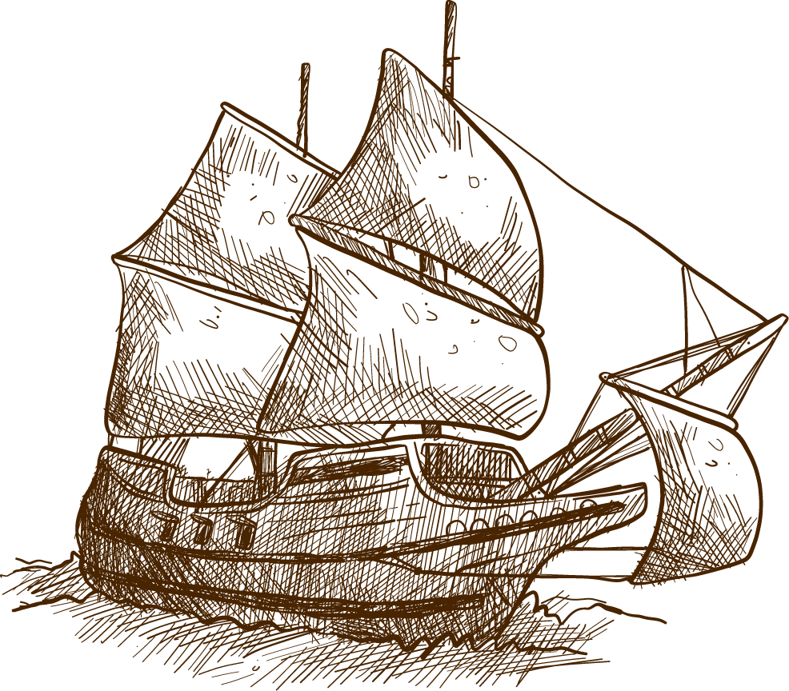

CHỦ ĐỀ 2
VÙNG ĐẤT HẢI PHÒNG THỜI LÊ SƠ
TỪ NĂM 1428 ĐẾN NĂM 1527

Slide 3
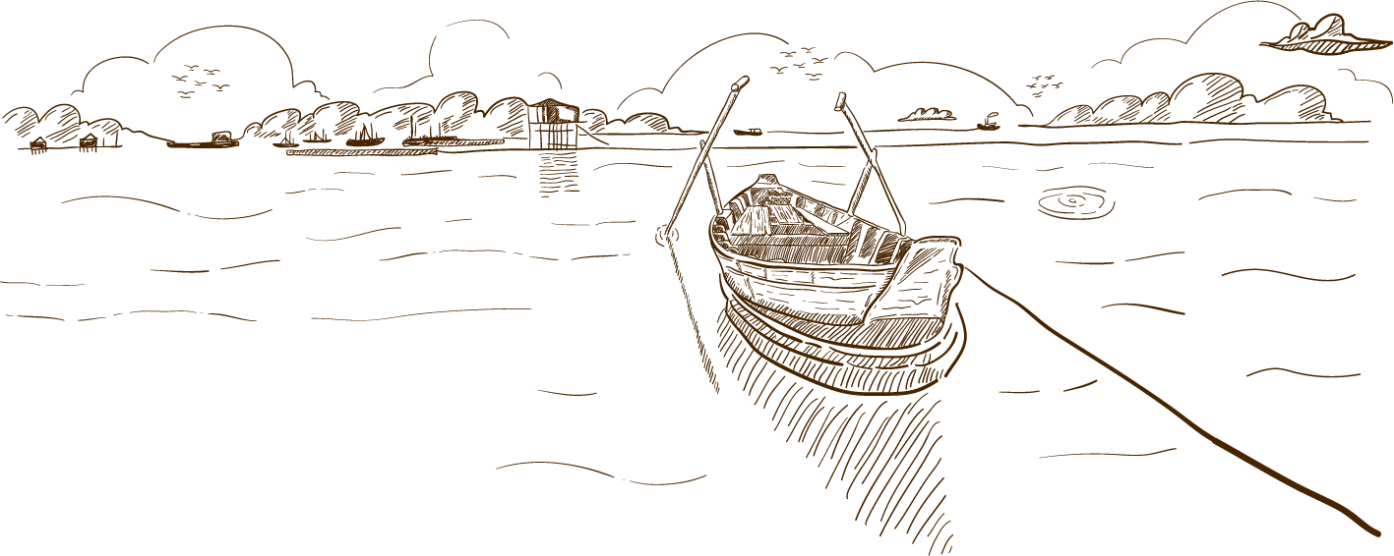
KHỞI ĐỘNG
1

Slide 4
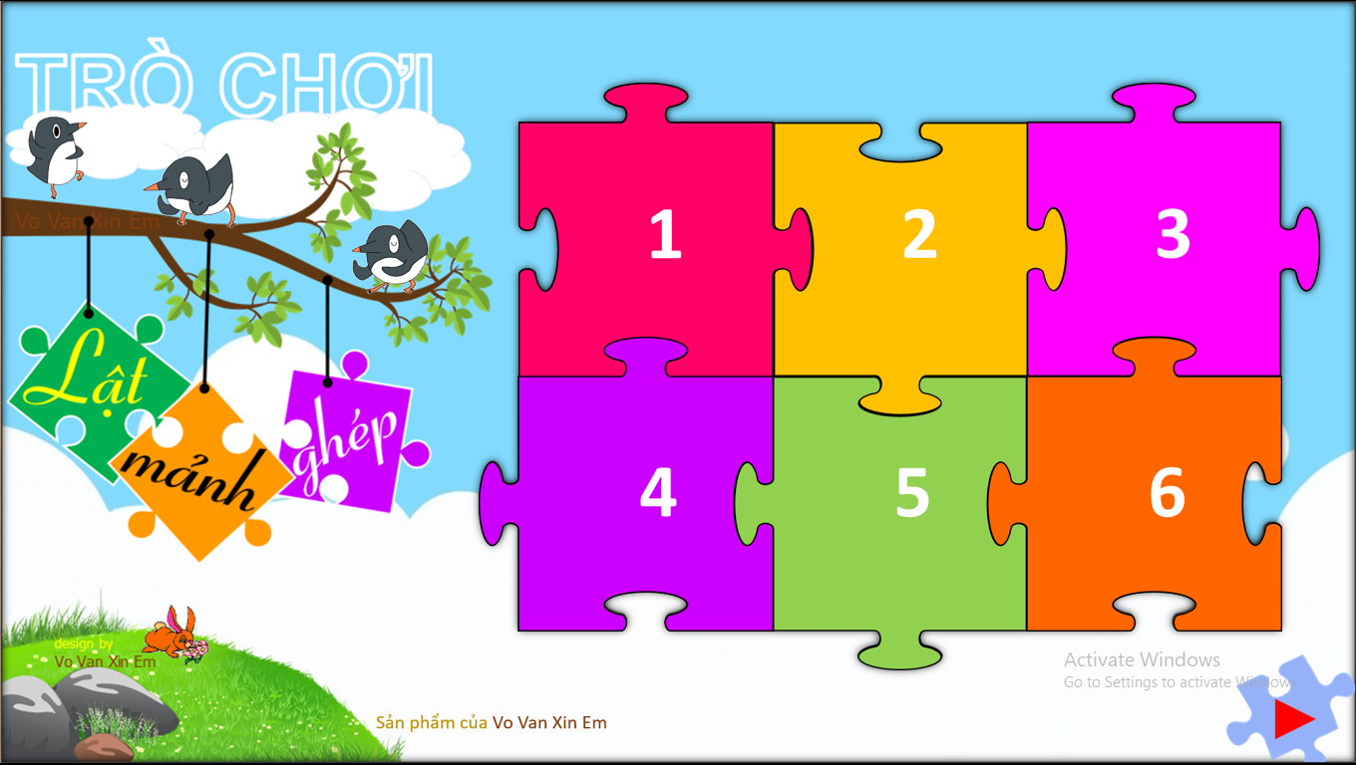
TRÒ CHƠI:
MẢNH GHÉP BÍ MẬT
Luật chơi: có 4 mảnh ghép tương ứng với 4 câu hỏi, học sinh trả lời được các câu hỏi sẽnhận được một phần quà của ban tổ chức. bạn nào trả lời được tên bức ảnh dưới các mảnh ghép được nhận gấp đôi phần thưởng.

Slide 5











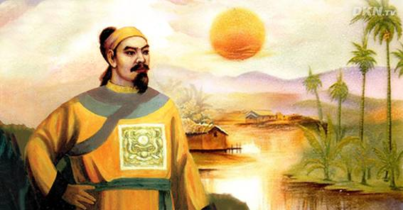










Slide 6
KHỞI ĐỘNG
KHỞI ĐỘNG
CÂU 1
CÂU 1
Nước ta bị rơi vào ách đô hộ của triều đại phong kiến phương Bắc nào trong suốt 20 năm ( từ năm 1407 đến 1427) ?
NHÀ MINH

Slide 7
KHỞI ĐỘNG
KHỞI ĐỘNG
CÂU 2
Dưới ách đô hộ của nhà Minh, vùng đất Hải Phòng khi ấy thuộc địa giới hành chính nào?
PHỦ TÂN AN

Slide 8
KHỞI ĐỘNG
CÂU 3
Đây là nơi xây dựng căn cứ của anh em Phạm Luận ( thuộc Vụ Nông) theo sự chỉ đạo của nghĩa quân Lam Sơn trong cuộc đấu tranh chống quân Minh?
AN DƯƠNG- KINH MÔN

Slide 9
KHỞI ĐỘNG
CÂU 4
Chính sách thâm độc mà nhà Minh đã thi hành ở nước ta trong thời kì đô hộ?
CHÍNH SÁCH ĐỒNG HÓA

Slide 10
KHỞI ĐỘNG
CÂU 5
Tên một nhà sư ở Đồ Sơn Hải Phòng tập hợp nhân dân nổi dậy chống giặc Minh?
NHÀ SƯ PHẠM NGỌC

Slide 11
KHỞI ĐỘNG
CÂU 6
Ai là người lãnh đạo của khởi nghĩa Lam Sơn đánh tan giặc Minh đô hộ?
LÊ LỢI

Slide 12
KHÁM PHÁ
2

Slide 13

Tình hình kinh tế của vùng đất Hải Phòng.
01
03
Địa giới hành chính của vùng đất Hải Phòng.
Vị thế chính trị, quốc phòng của vùng đất Hải Phòng.
Văn hóa và giáo dục của vùng đất Hải Phòng.
02
04
NỘI DUNG CHỦ ĐỀ

Slide 14


HOẠT ĐỘNG DỰ ÁN
Nhóm 1 | Nhóm 2 | Nhóm 3
Địa giới hành chính- vị thế chính trị, quốc phòng của vùng đất hải phòng | Tình hình kinh tế của vùng đất hải phòng thời lê sơ | Văn hóa và giáo dục của vùng đất hải phòng thời lê sơ
Nội dung: - Chỉ ra được địa giới hành chính của vùng đất Hải Phòng thời Lê Sơ - Liên hệ đến các địa phương ngày nay - Chỉ ra được vị thế chính trị, quốc phòng của vùng đất Hải Phòng. | Nội dung: -Trình bày khái quát sự phát triển kinh tế của vùng đất Hải Phòng thời Lê sơ. | Nội dung: - Chỉ ra được Văn hóa, giáo dục ở vùng đất Hải Phòng thời Lê sơ phát triển như thế nào? Kể tên một số nhân vật tiêu biểu trong lĩnh vực giáo dục thời kì này.
Ban tổ chức: Nhiệm vụ: Xây dựng kịch bản chương trình, làm bảng tin và dẫn chương trình cho buổi trình bày kết quả dự án.

Slide 15


I. ĐỊA GIỚI HÀNH CHÍNH
- Năm 1428 địa bàn Hải Phòng chủ yếu thuộc Nam Sách Hạ.
- Năm 1466, vùng đất Hải Phòng nằm trong 3 phủ Kinh Môn, Nam Sách, Hạ Hồng thuộc Thừa tuyên Hải Dương.

Slide 16
II. VỊ THẾ CHÍNH TRỊ, QUỐC PHÒNG CỦA VÙNG ĐẤT HẢI PHÒNG
- Bảo vệ ven biển, chống giặc ngoại xâm và chống cướp biển.
Nằm ở khu vực trọng yếu, giao ban.
Hậu phương dự trữ, cung cấp sức người, sức của cho An Bang và Thiên Trường.

Slide 17
III. TÌNH HÌNH KINH TẾ
1. Nông nghiệp
a. Những chính sách khuyến khích phát triển sản xuất nông nghiệp của nhà nước:
Thời vua Lê Thánh Tông phát triển kinh tế - quốc phòng ven biển
- Nhà Lê sơ cho lập nhiều sở đồn điền để giúp dân.
b. Những thành tựu nông nghiệp:
- Có nhiều sản phẩm nông nghiệp nổi tiếng: thuốc lào, trầu, cau tươi, gà chọi, cá, tôm, bào ngư...
2. Thủ công nghiệp, ngư nghiệp, thương nghiệp
- Nghề thủ công có dệt vải khổ nhỏ, làm chiếu, đồ mộc, đồ gốm, điêu khắc gỗ (tạc tượng)... Dân ở ven núi đốt than (củi), khai thác đá... Cư dân ven biển làm muối.
- Ngư nghiệp đánh bắt cá, làm mắm cá, mắm tôm, mực khô, cá khô...
- Về thương nghiệp, Phát triển hơn nhiều vùng khác.

Slide 18
IV. VĂN HÓA VÀ GIÁO DỤC
1. Văn hóa
- Nho giáo chiếm vị trí độc tôn, nền văn hóa cũng giảm bớt tính dân gian. Nền giáo dục xã hội và gia đình theo trật tự nghiêm ngặt.
Phật giáo không còn vị thế như thời Lý-Trần song vẫn phát triển.
Nghệ thuật kiến trúc và điêu khắc: chuyển dần sang phong cách mới.

Slide 19
IV. VĂN HÓA VÀ GIÁO DỤC
2. Giáo dục
- Thời Lê sơ đã mở 31 kỳ thi, trong đó có 50 người Hải Phòng đỗ đại khoa.

Slide 20
LUYỆN TẬP
3

Slide 21
Chọn một trong các nhiệm vụ sau để thực hiện:
1
Em hãy vẽ và sưu tầm tư liệu về nhân vật lịch sử mà mình yêu thích .
Vẽ sơ đồ tư duy kiến thức trọng tâm đã được tìm hiểu trong chủ đề.
2
Sưu tầm các câu chuyện, sự tích, giai thoại về một nhân vật tiêu biểu trong thời kì này.
3

Slide 22
TRÒ CHƠI:THEO DÒNG LỊCH SỬ
LUẬT CHƠI: Có 10 câu hỏi, mỗi câu các em có 10 giây suy nghĩ và trả lời. Trả lời đúng một câu các bạn được 10 điểm.
( Ghi câu trả lời vào vở theo thứ tự, nếu tẩy, xóa, không được tính điểm)

Slide 23

TRÒ CHƠI:THEO DÒNG LỊCH SỬ
CÂU 1:
Năm 1428, nhà Lê Sơ chia nước ta làm mấy Đạo?
5 ĐẠO
ĐÁP ÁN

Slide 24
TRÒ CHƠI:THEO DÒNG LỊCH SỬ
CÂU 2:
Dưới thời Lê Sơ , vùng đất Hải Phòng thuộc địa giới hành chính nào?
NAM SÁCH HẠ
ĐÁP ÁN

Slide 25
TRÒ CHƠI:THEO DÒNG LỊCH SỬ
CÂU 3:
Năm 1466 vùng đất Hải Phòng thuộc địa giới hành chính nào?
THỪA TUYÊN HẢI DƯƠNG.
ĐÁP ÁN

Slide 26
TRÒ CHƠI:THEO DÒNG LỊCH SỬ
CÂU 4: Vị trí nào quyết định vị thế của vùng đất thời Lê Sơ (1428 - 1527) trong việc chống ngoại xâm và chống cướp biển ?
VEN BIỂN
ĐÁP ÁN

Slide 27
TRÒ CHƠI:THEO DÒNG LỊCH SỬ
CÂU 5: Chính sách chính khuyến khích phát triển sản xuất nông nghiệp của nhà Lê Sơ?
LẬP NHIỀU ĐỒN ĐIỀN
ĐÁP ÁN

Slide 28
TRÒ CHƠI:THEO DÒNG LỊCH SỬ
CÂU 6: Vùng đất Hải Phòng thời kì này có những sản phẩm nông nghiệp nổi tiếng nào?
Thuốc Lào, , trầu, cau tươi, chè xanh, dừa, cam đường, nhãn, gà chọi, cá, tôm, bào ngư...
ĐÁP ÁN

Slide 29
TRÒ CHƠI:THEO DÒNG LỊCH SỬ
CÂU 7: Thời Lê sơ, đạo giáo nào không còn chiếm vị trí độc tôn?
NHO GIÁO
ĐÁP ÁN

Slide 30
TRÒ CHƠI:THEO DÒNG LỊCH SỬ
CÂU 8: Thời Lê Sơ đã tổ chức bao nhiêu kì thi?
31
ĐÁP ÁN

Slide 31
TRÒ CHƠI:THEO DÒNG LỊCH SỬ
CÂU 9 : Thời Lê Sơ có bao nhiêu người Hải Phòng đỗ đại khoa?
50
ĐÁP ÁN

Slide 32
TRÒ CHƠI:THEO DÒNG LỊCH SỬ
CÂU 10 : PHẦN LỚN NHỮNG NGƯỜI ĐỖ ĐẠI KHOA SẼ LÀM GÌ ?
LÀM QUAN
ĐÁP ÁN

Slide 33
VẬN DỤNG
4

Slide 34

1. Sưu tầm tư liệu và viết một đoạn văn ngắn giới thiệu về một nhân vật lịch sử được đề cập trong chủ đề.

Slide 35
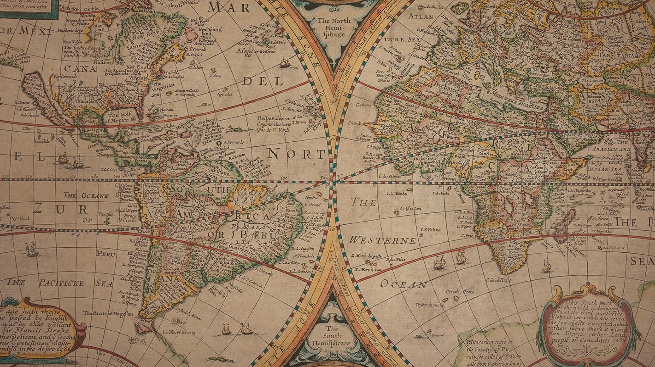

2. Lập bảng so sánh điểm khác về địa giới hành chính, kinh tế, văn hóa của vùng đất Hải Phòng thời Lê sơ (1428 - 1527) với giai đoạn từ năm 938 đến năm 1407.

Slide 36
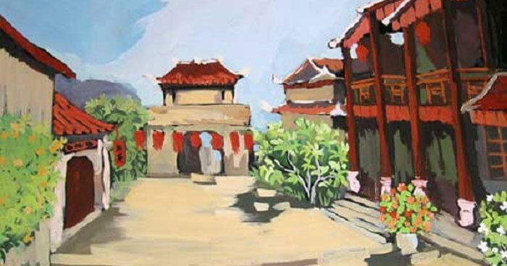

3. Đóng vai một hướng dẫn viên du lịch giới thiệu về một nhân vật lịch sử gắn với địa danh của Hải Phòng trong gai đoạn này?

Slide 37



HƯỚNG DẪN HỌC TẬP
1. Ôn lại kiến thức trong chủ đề.
2. Sưu tầm thêm tư liệu về lịch sử Hải Phòng được đề cập đến trong chủ đề
(có thể đóng thành tập san)

Slide 38



CẢM ƠN THẦY, CÔ VÀ CÁC EM HỌC SINH ĐÃ THAM DỰ TIẾT HỌC!
TẠM BIỆT!

